Slide 1


Bab 1
PENGANTAR PELUANG
novaola@yahoo.com

Slide 2
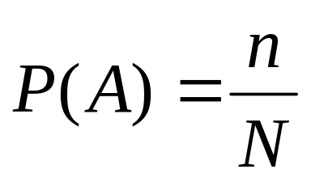
PENDAHULUAN
Misalkan sebuah peristiwa A dapat terjadi sebanyak n kali diantara N peristiwa yang saling ekslusif dan masing-masing terjadi dengan kesempatan yang sama, maka peluang peristiwa A terjadi adalah n/N dan ditulis dalam notasi :
, 0 ≤ P(A) ≤ 1

Slide 3
KEJADIAN YANG SALING EKSLUSIF
Adalah kondisi dimana jika kejadian yang satu sudah terjadi maka kejadian yang lain tidak mungkin terjadi
P(A U B) = P(A atau B) = P(A) + P(B)

Slide 4
Contoh :
Jika peluang terambil satu kartu ‘hati’ pada setumpuk kartu bridge adalah 13/52 dan peluang terambil kartu ‘wajik’ adalah 13/52.
Maka peluang terambil kartu ‘hati’ atau ‘wajik’ adalah 13/52 + 13/52 = 26/52 atau sama dengan peluang terambil kartu yang merah, artinya kalau tidak ‘hati’ berarti ‘wajik’yang terambil. Jika yang satu sudah terambil maka yang lain tidak akan terambil.
P(♥ U ♦) = P(♥) + P(♦)
= 13/52 + 13/52 = ½

Slide 5
KEJADIAN YANG SALING INKLUSIF
Adalah kondisi dimana jika kejadian yang satu sudah terjadi maka kejadian yang lain masih mungkin terjadi
P(AU B) = P(A) + P(B) – P(A ∩ B)

Slide 6
Contoh :
Jika peluang terambil satu kartu ‘hati’ pada setumpuk kartu bridge adalah 13/52 dan peluang terambil kartu ‘As’ adalah 4/52.
Maka peluang terambil kartu ‘hati’ atau ‘As’ adalah 13/52 + 4/52 – 1/52 = 16/52. Disini perhitungan di kurangi 1/52 karena pada pengambilan kartu ‘hati’ atau ‘As’ ada kemungkinan terambil kartu ‘hati’ yang ‘As’ dengan peluang 1/52
P(♥ U As) = P(♥) + P(As) – P(♥ ∩ As)
= 13/52 + 4/52 – 1/52 = 16/52

Slide 7
KEJADIAN YANG SALING INDEPENDEN
Kondisi dimana jika kejadian yang satu tidak berhubungan dengan kejadian yang lain
P(A ∩ B) = P(A). P(B)

Slide 8
Contoh :
Dilakukan pelemparan dua buah dadu. Jika peluang munculnya mata 1 pada dadu pertama = 1/6 dan peluang munculnya mata 1 pada dadu kedua = 1/6.
Maka peluang dalam satu kali pelemparan 2 dadu akan muncul mata 1 pada dadu pertama dan mata 1 pada dadu kedua adalah 1/6 x 1/6 = 1/36
P(A ∩ B) = P( A dan B) = P(A). P(B)
= 1/6 x 1/6 = 1/36

Slide 9
KEJADIAN BERSYARAT
Sebuah kondisi dimana kejadian yang satu menjadi syarat untuk kejadian berikutnya. Jadi kejadian kedua terjadi setelah kejadian satu terjadi.
P(A ∩ B) = P(A). P(B|A)

Slide 10
Contoh :
Sebuah kotak berisi 3 buah bola berwarna kuning, 4 buah bola berwarna merah dan 5 buah bola berwarna biru, yang sama ukurannya.
Peluang terambil bola K = P(K) = 3/12, peluang terambil bola M = P(M) = 4/12 dan peluang terambil bola B = P(B) = 5/12
3 K
4 M
5 B

Slide 11
Jika diambil dua buah bola berurutan, maka peluang terambil pertama bola merah dan ke dua bola biru adalah :
4/12 x 5/11 = 0,79.
Disini peluang terambil bola biru 5/11 karena bola pertama sudah terambil sehingga jumlah bola keseluruhan tinggal 11
P(M ∩ B) = P(M). P(B|M)
= 4/12 x 5/11 = 0,79

Slide 12
THEOREMA BAYES
Jika kita mengamati k buah kejadian B₁, B₂, …, B_{k} dengan peluang terjadinya kejadian itu masing-masing P(B₁), P(B₂), …, P(B_{k}) kemudian kita mengamati sebuah kejadian A dalam masing masing kejadian tadi dengan peluang P(A│B₁), P(A│B₂), …, P(A│B_{k}), maka peluang terjadi kejadian A adalah :
P(A) = P(B₁) P(A|B₁) + P(B₂) P(A|B₂) + … + P(B_{k}) P(A|B_{k})

Slide 13
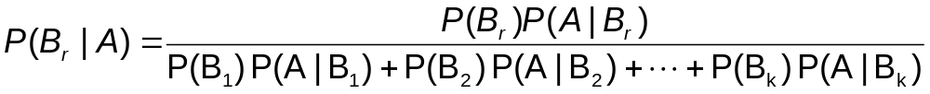
Dan peluang kejadian A tersebut berasal dari kejadian B_{r} adalah :

Slide 14
Contoh :
Tiga orang telah dicalonkan sebagai manajer sebuah perusahaan. Peluang A terpilih adalah 0,3, peluang B terpilih adalah 0,5, dan peluang C terpilih adalah 0,2. Jika A terpilih, peluang terjadinya kenaikan gaji karyawan adalah 0,8. Jika B atau C terpilih, peluang kenaikan gaji karyawan masing-masing adalah 0,1 dan 0,4.

Slide 15
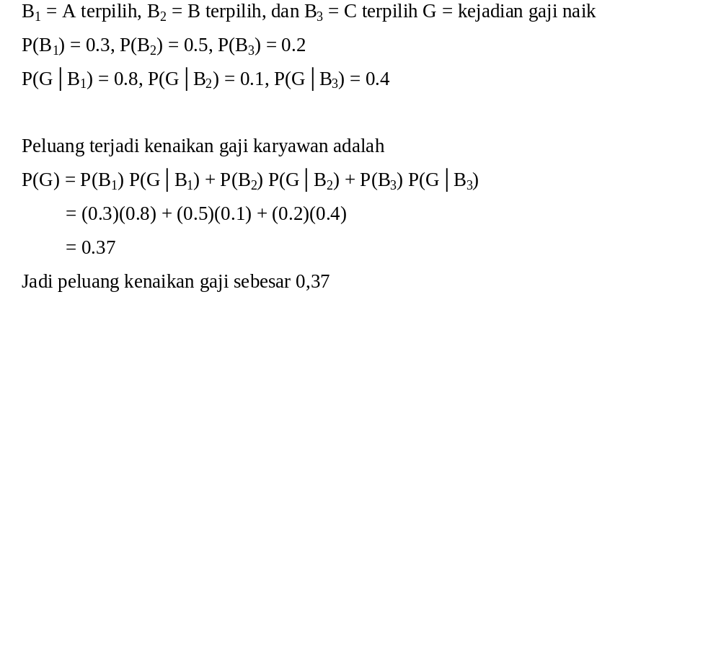
Penyelesaian

Slide 16
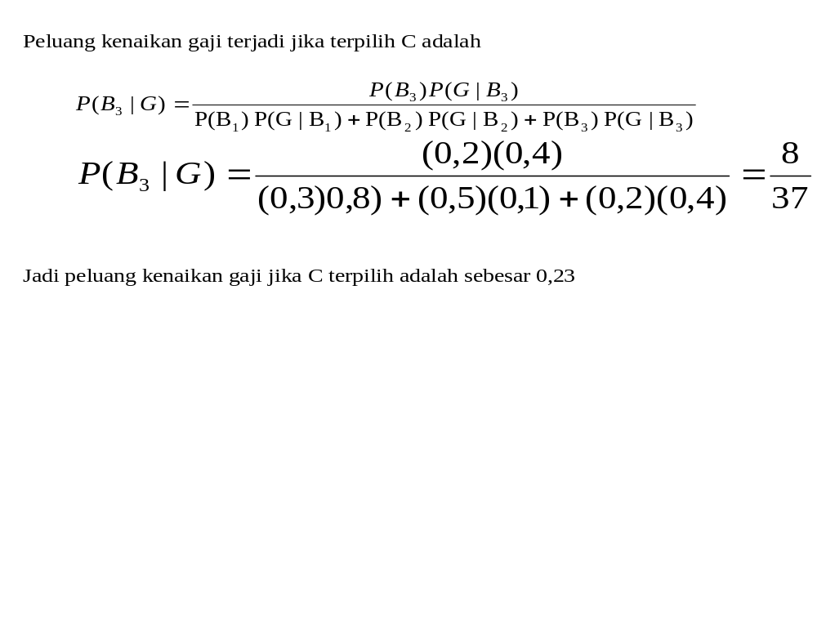

Slide 17
SOAL 1
Sebuah kota kecil mempunyai satu unit pemadam kebakaran dan satu ambulance yang tersedia dalam keadaan darurat. Probabilitas bahwa unit pemadam kebakaran akan siap diperlukan adalah 0,98 dan probabilitas bahwa ambulance siap bila dipanggil adalah 0,92. Dalam peristiwa terbakarnya sebuah gedung di kota itu,
  Berapa probabilitasnya keduanya akan siap beroperasi
  Berapa probabilitasnya bahwa yang siap beroperasi hanya salah satu

Slide 18
SOAL 2
Jika diketahui probabilitas bahwa Amir masih hidup 20 tahun lagi adalah 0,7 dan probabilitas bahwa Badu masih hidup 20 tahun lagi adalah 0,9.
  berapa probabilitasnya bahwa keduanya tidak hidup 20 tahun lagi
  berapa probabilitasnya bahwa hanya Amir yang masih hidup 20 tahun lagi

Slide 19
SOAL 3
Seorang mahasiswa mempunyai peluang untuk lulus dalam mata kuliah A, B, C dan D masing-masing adalah 0,6 ; 0,8 ; 0,7 dan 0,9. Jika kelulusan dalam suatu mata kuliah tidak tergantung dari kelulusan mata kuliah lainnya, hitunglah probabilitasnya bahwa mahasiswa tersebut :
  Lulus dalam keempat mata kuliah
  Tidak lulus dalam empat mata kuliah
  Lulus dalam dua mata kuliah

Slide 20
SOAL 4
Pengantin baru mengatakan bahwa mereka menginginkan 3 orang anak dari pernikahannya. Bila keinginannya terpenuhi, tentukanlah nilai kemungkinan bahwa anaknya
  wanita semua;
  satu pria dan dua wanita;
  pria semua

Slide 21
SOAL 5
Probabilitas seorang dokter akan mendiagnosis dengan tepat adanya suatu penyakit tertentu adalah 0,7. Pada peristiwa seorang dokter membuat kesalahan dalam pemeriksaan suatu penyakit (diagnosis tidak tepat), probabilitas bahwa pasien akan mengajukan tuntutan adalah 0,9.
Hitunglah probabilitasnya bahwa dokter tersebut membuat diagnosis yang tidak tepat dan pasien tersebut mengajukan tuntutan.

Slide 22
SOAL 6
Bola-bola berwarna terdistribusi dalam tiga kotak sebagai berikut :
Kotak I : berisi 2 bola merah, 3 putih dan 5 biru
Kotak II : berisi 4 bola merah, 1 putih dan 3 biru
Kotak III : berisi 3 bola merah, 4 putih dan 3 biru
Satu kotak dipilih secara random dan dari kotak tersebut kemudian diambil sebuah bola secara random pula
  Berapa probabilitasnya akan diperoleh bola merah ?
  Bila diketahui bahwa bolanya merah, berapa probabilitas bahwa bola tersebut terpilih dari kotak III ?

Slide 23
SOAL 7
Suatu Biro Perjalanan Wisata menawarkan 3 armada barunya. Ternyata diketahui bahwa 25% orang memilih Bus Safari, 30% orang memilih Bus Nusantara dan sisanya memilih Bus Rahayu. Berdasarkan pengalaman diketahui bahwa dari ke-3 armada tersebut, 4% dari Bus Safari kemungkinan rusak armadanya, 6% dari Bus Nusantara kemungkinan rusak armadanya dan 8% dari Bus Rahayu kemungkinan rusak armadanya.
Berdasarkan data-data diatas, tentukan :
  Berapa probabilitas armada yang rusak ?
  Jika ternyata ditemukan ada armada yang rusak, berapa probabilitas bahwa armada tersebut adalah Bus Rahayu

